Slide 1
Ādažu novada jaunieši
Ziņotāja: Jaunatnes lietu speciāliste
Ieva Pelcmane

Slide 2
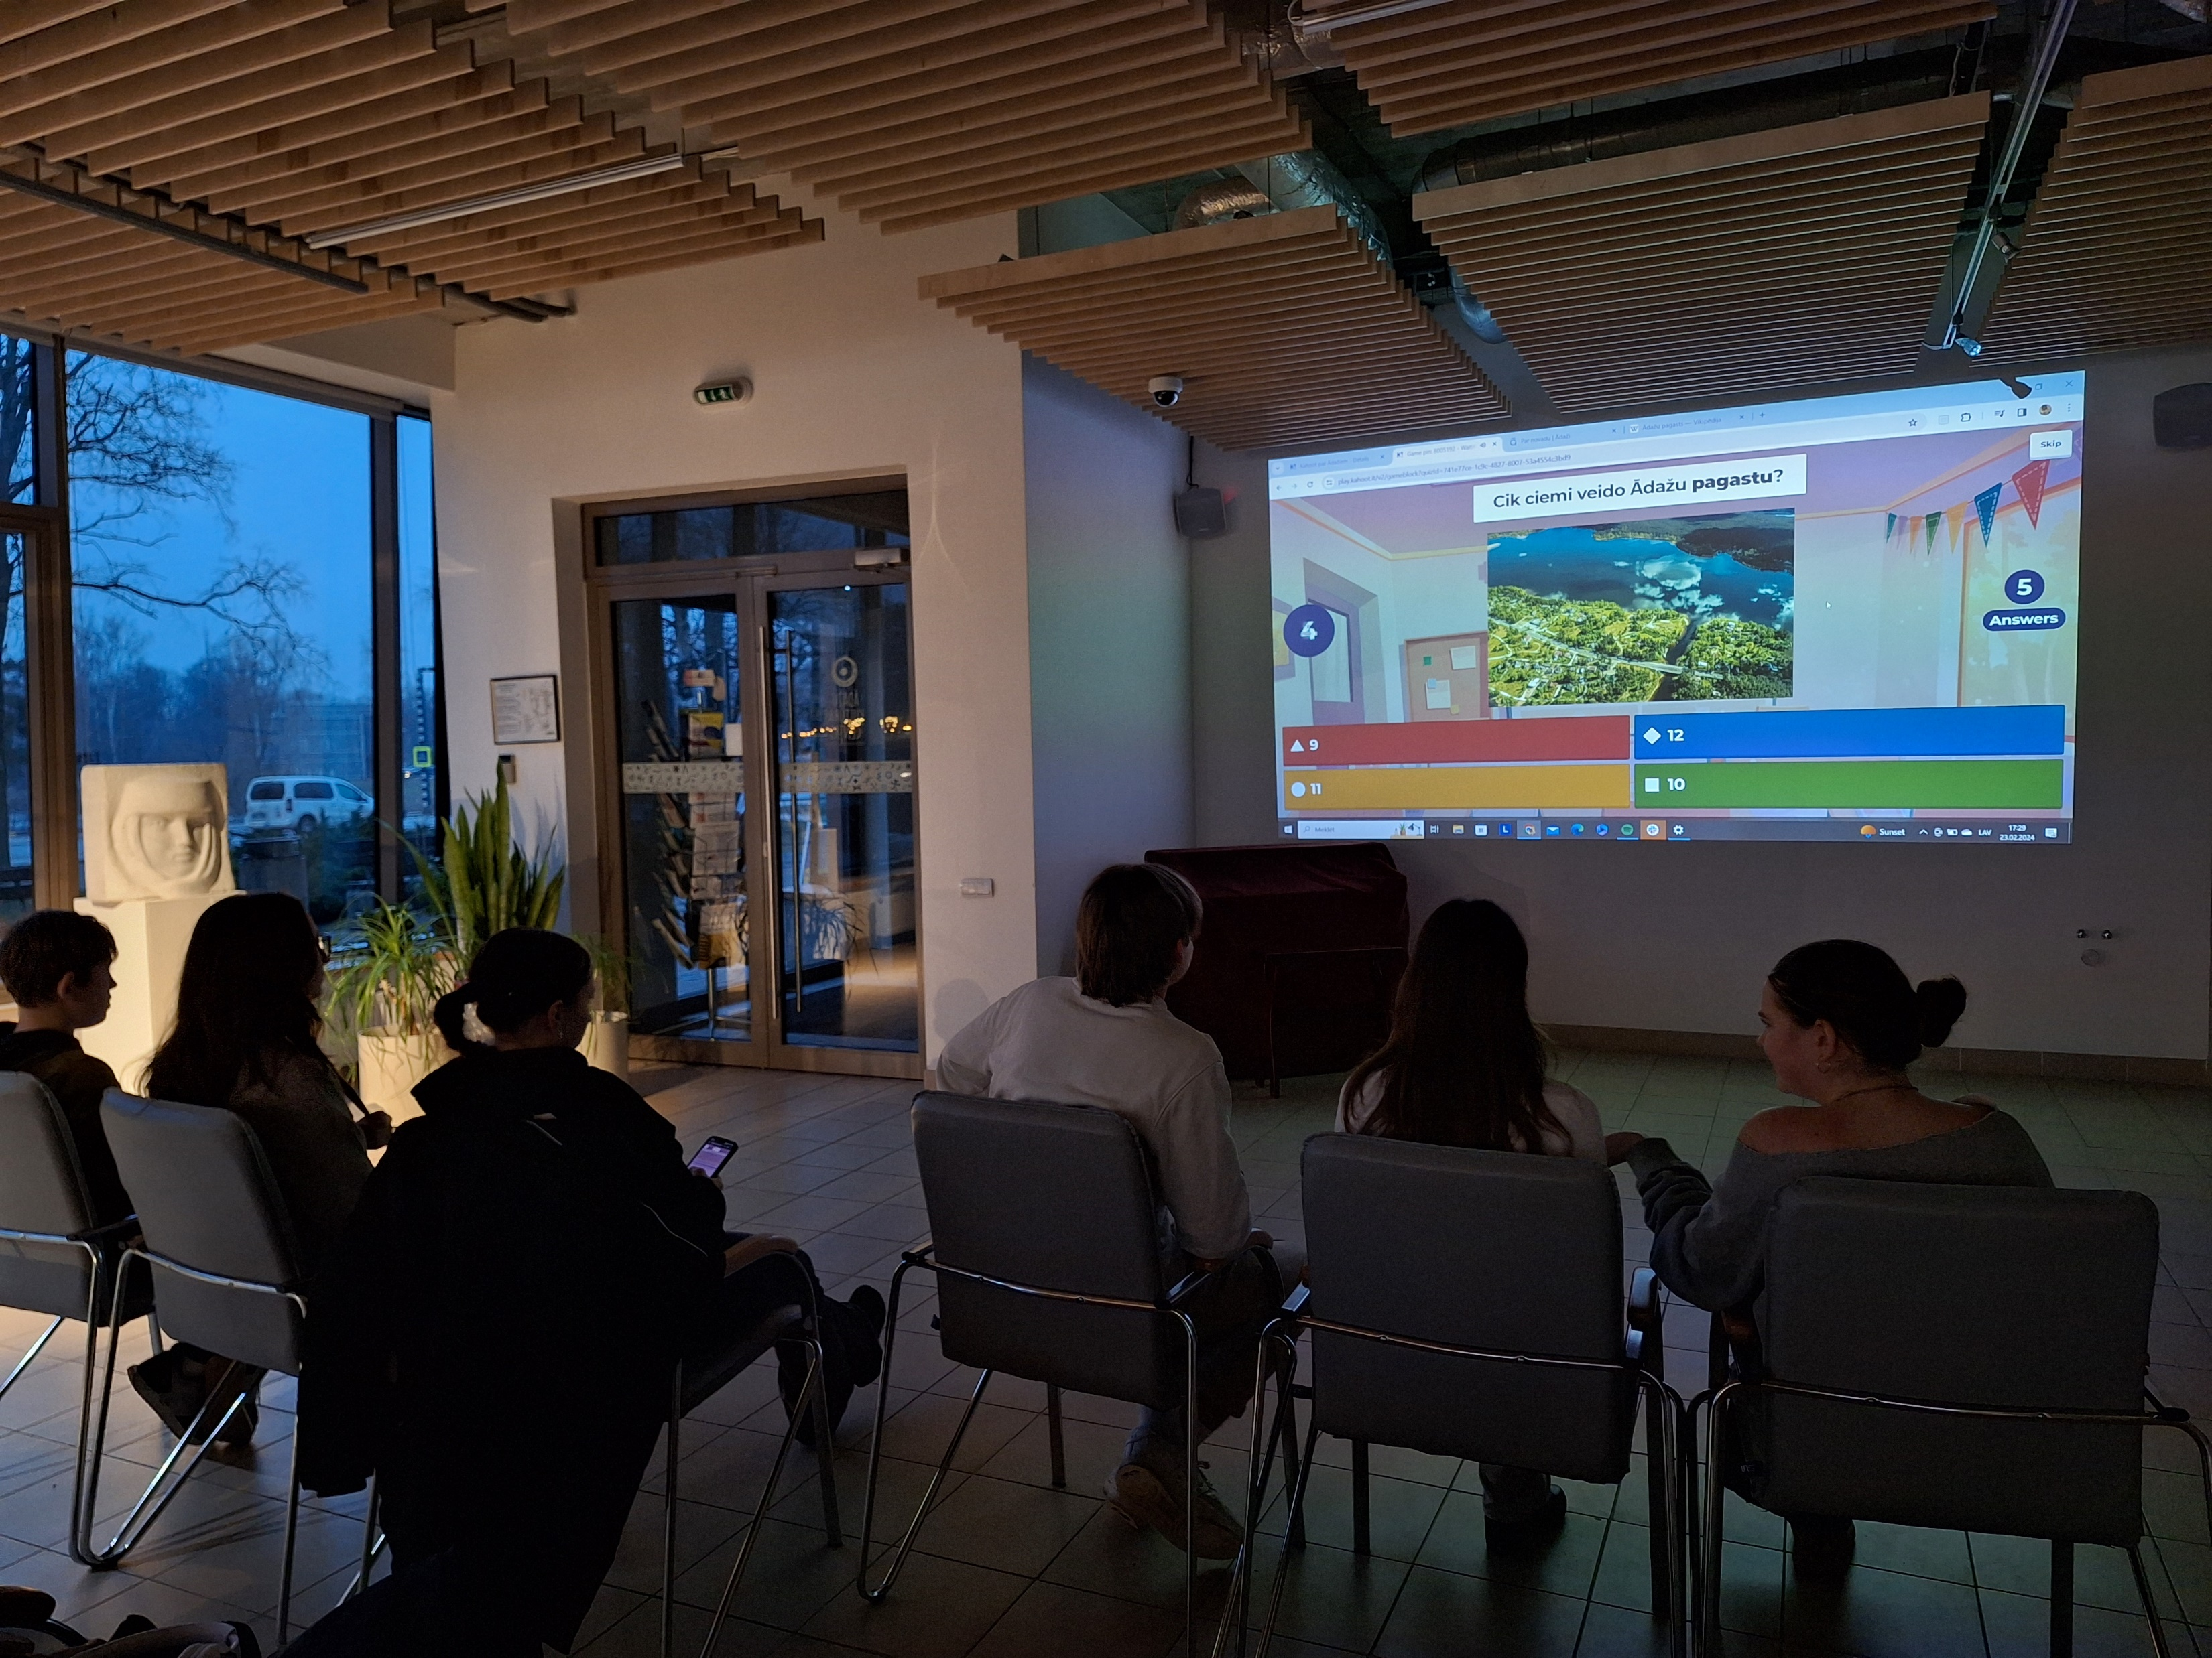
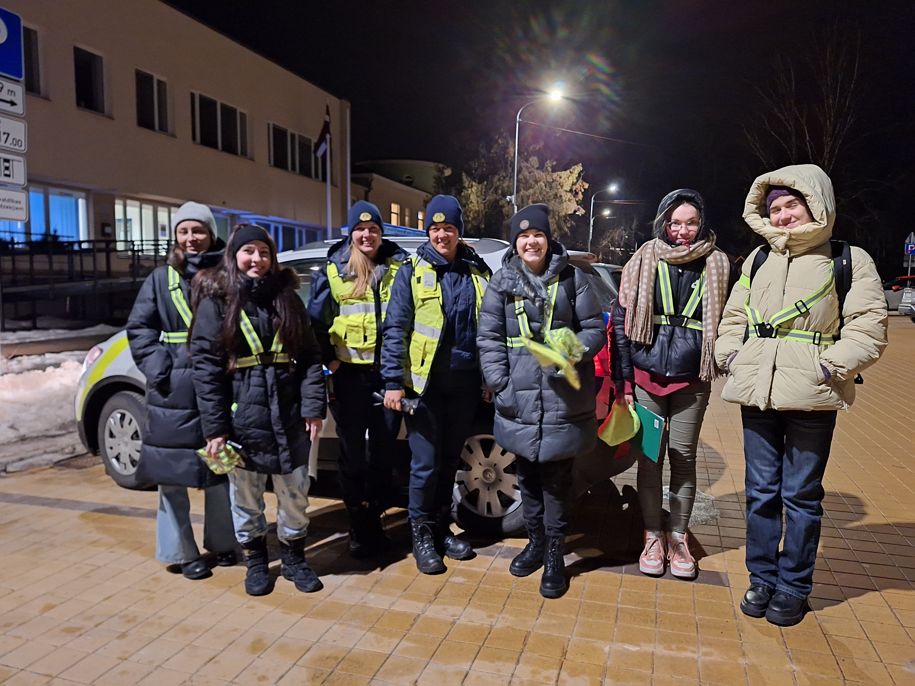
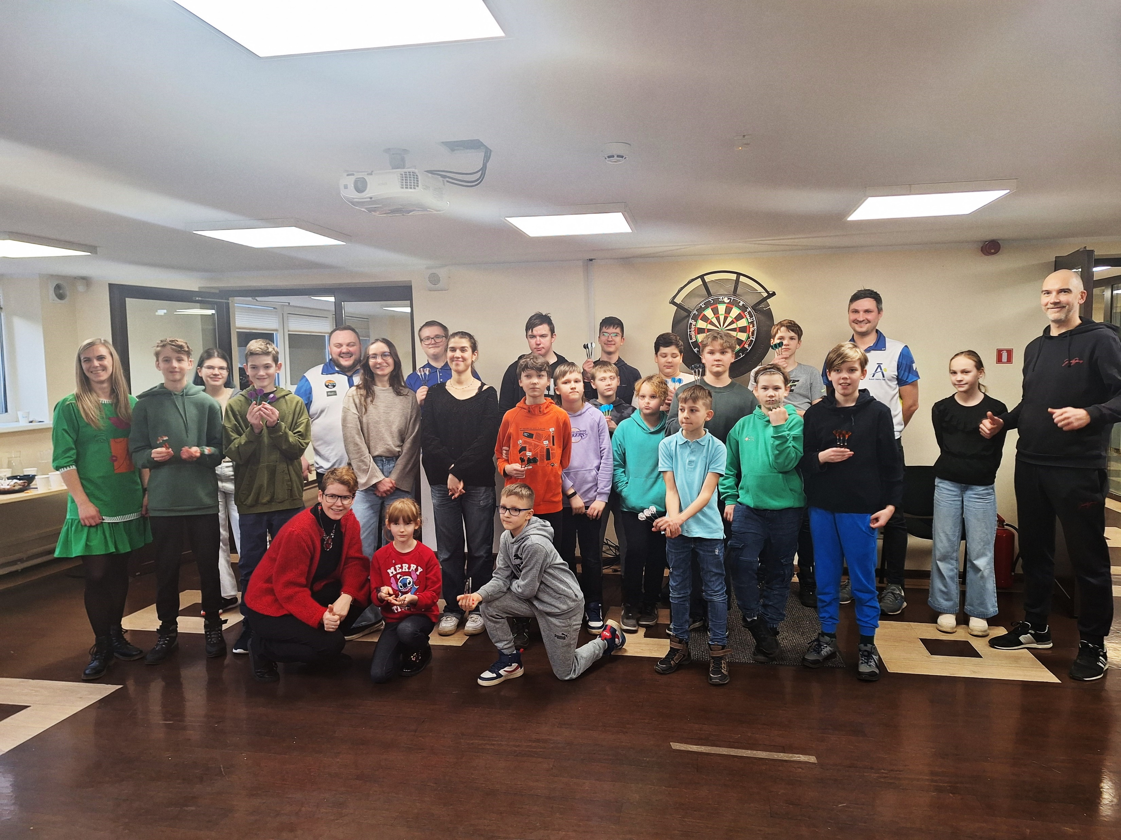
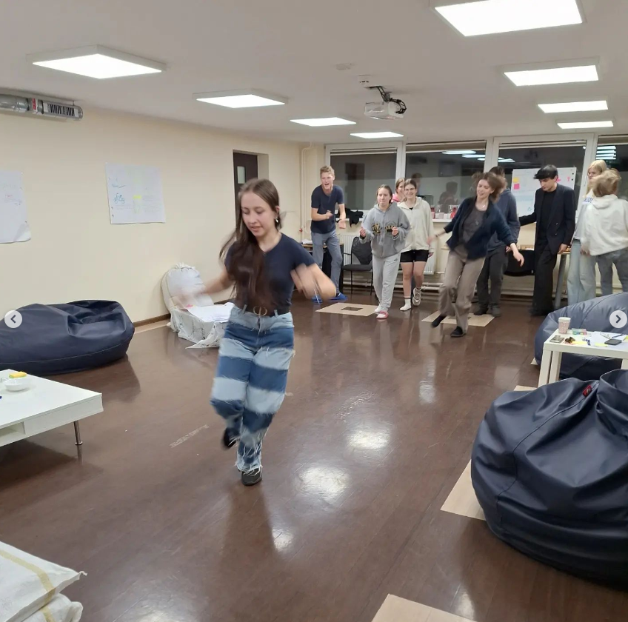
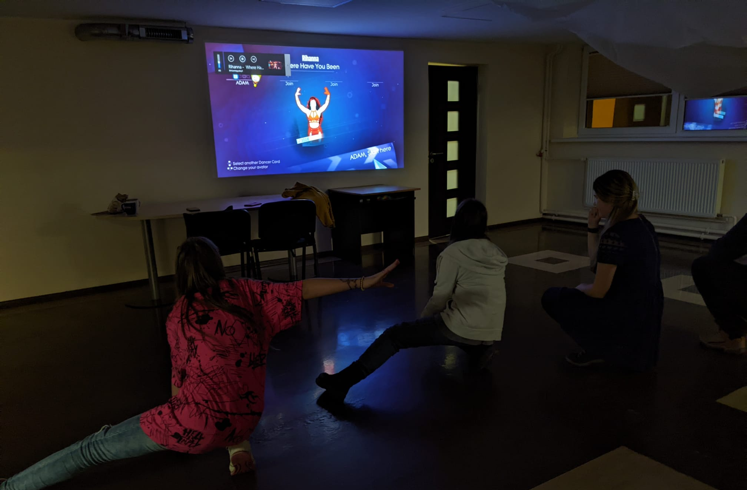
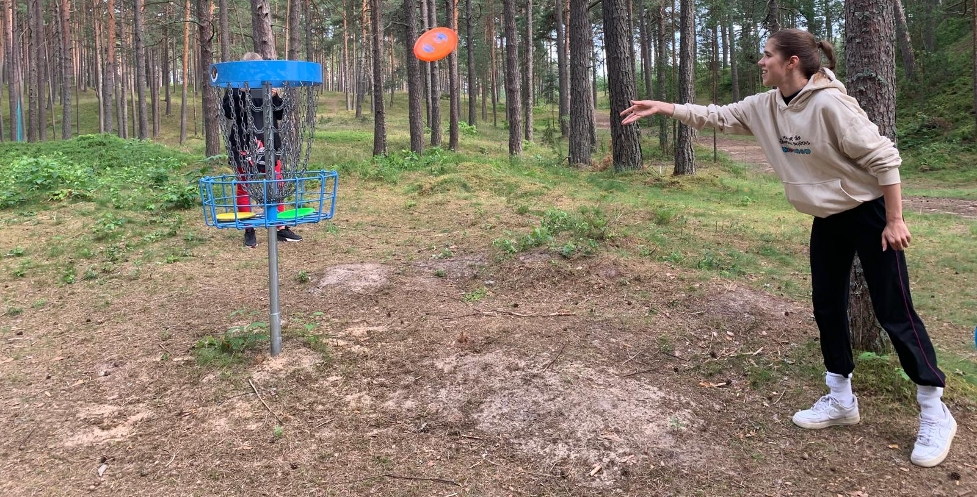
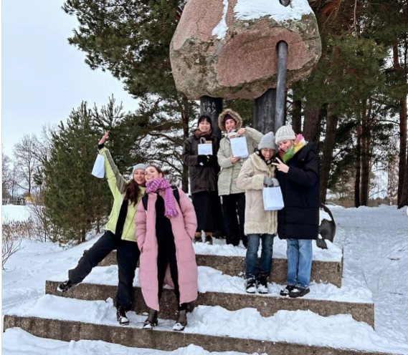
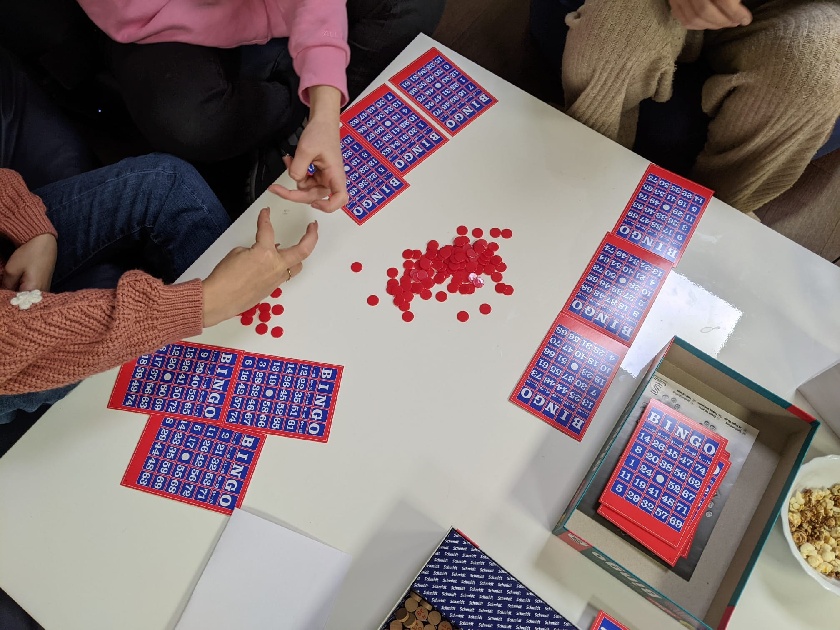
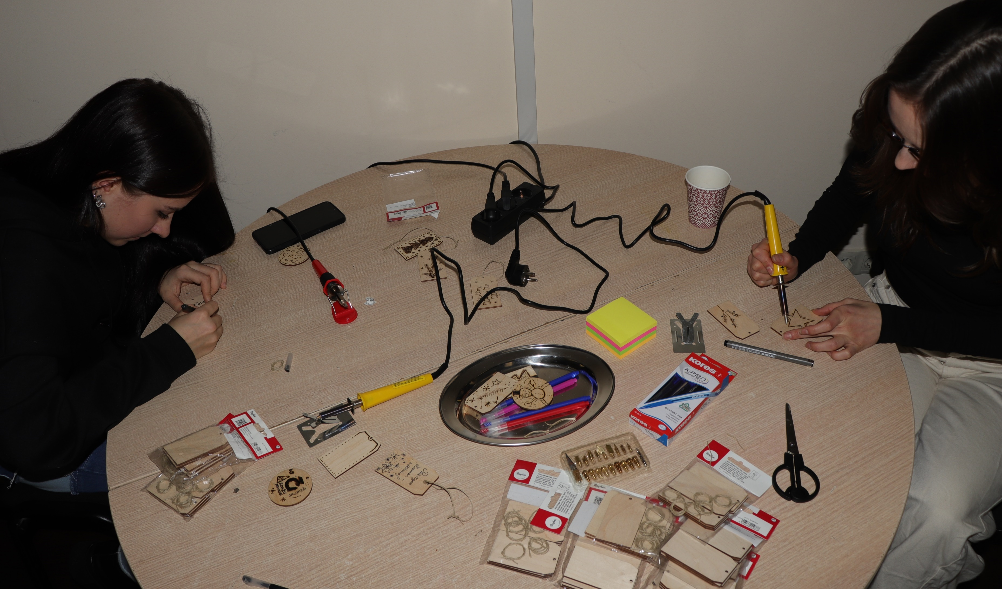
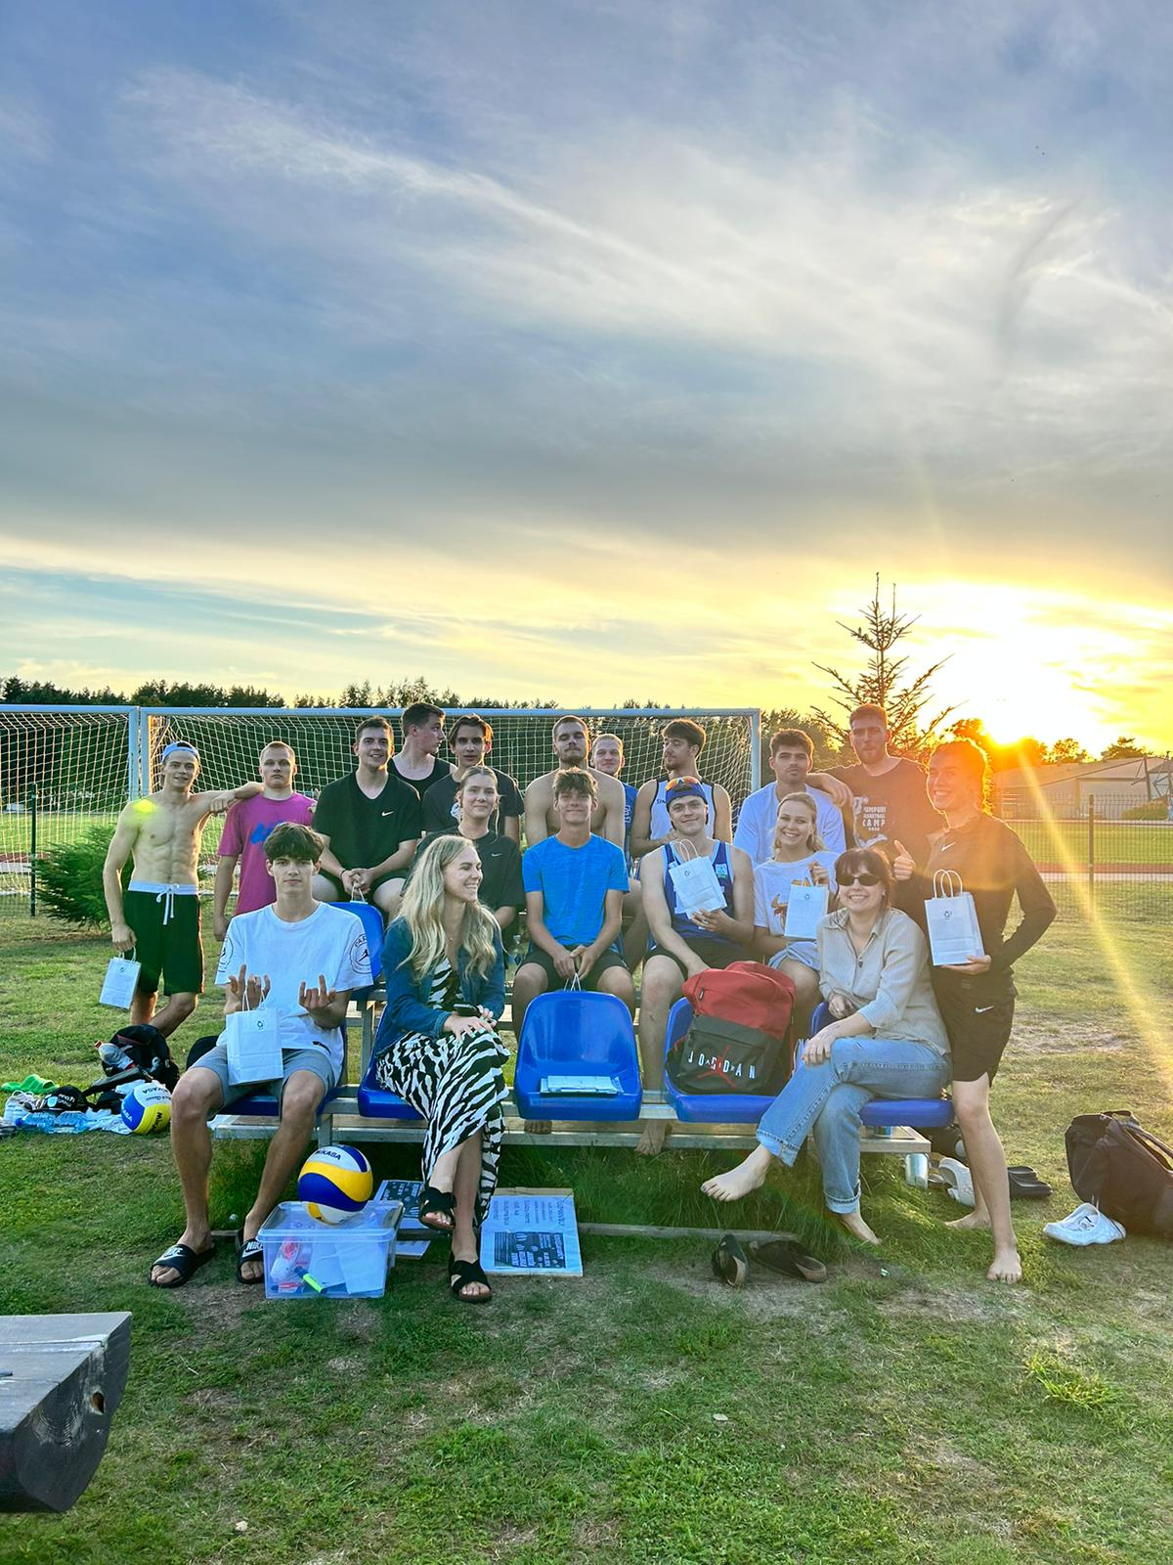
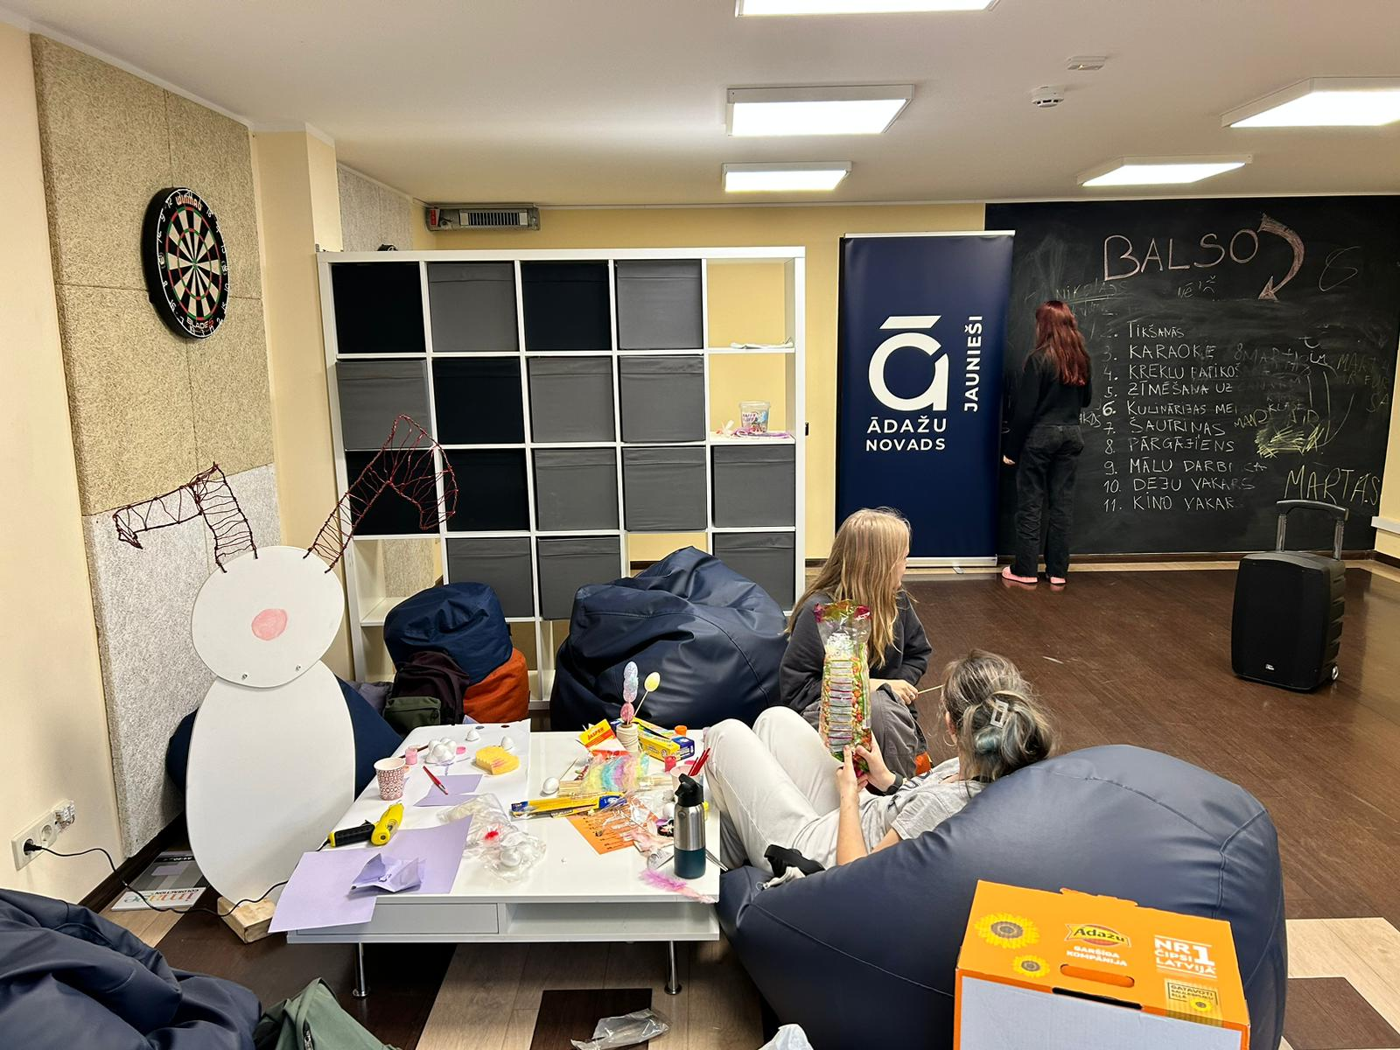
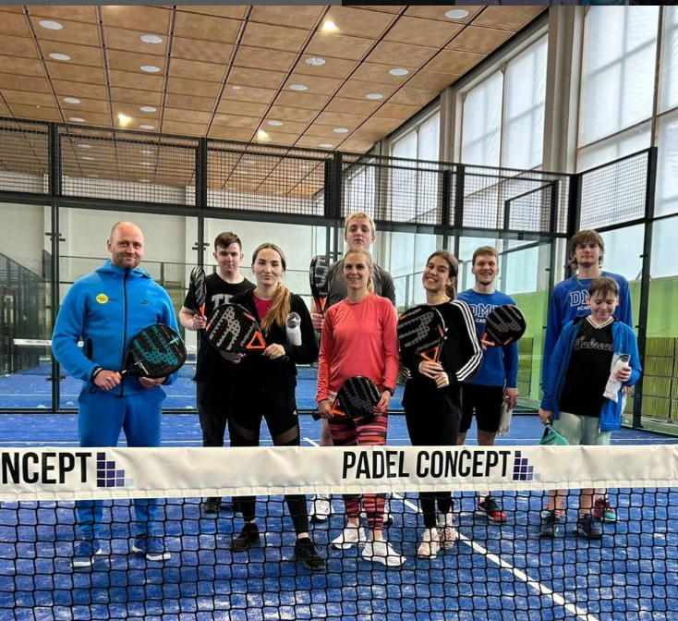
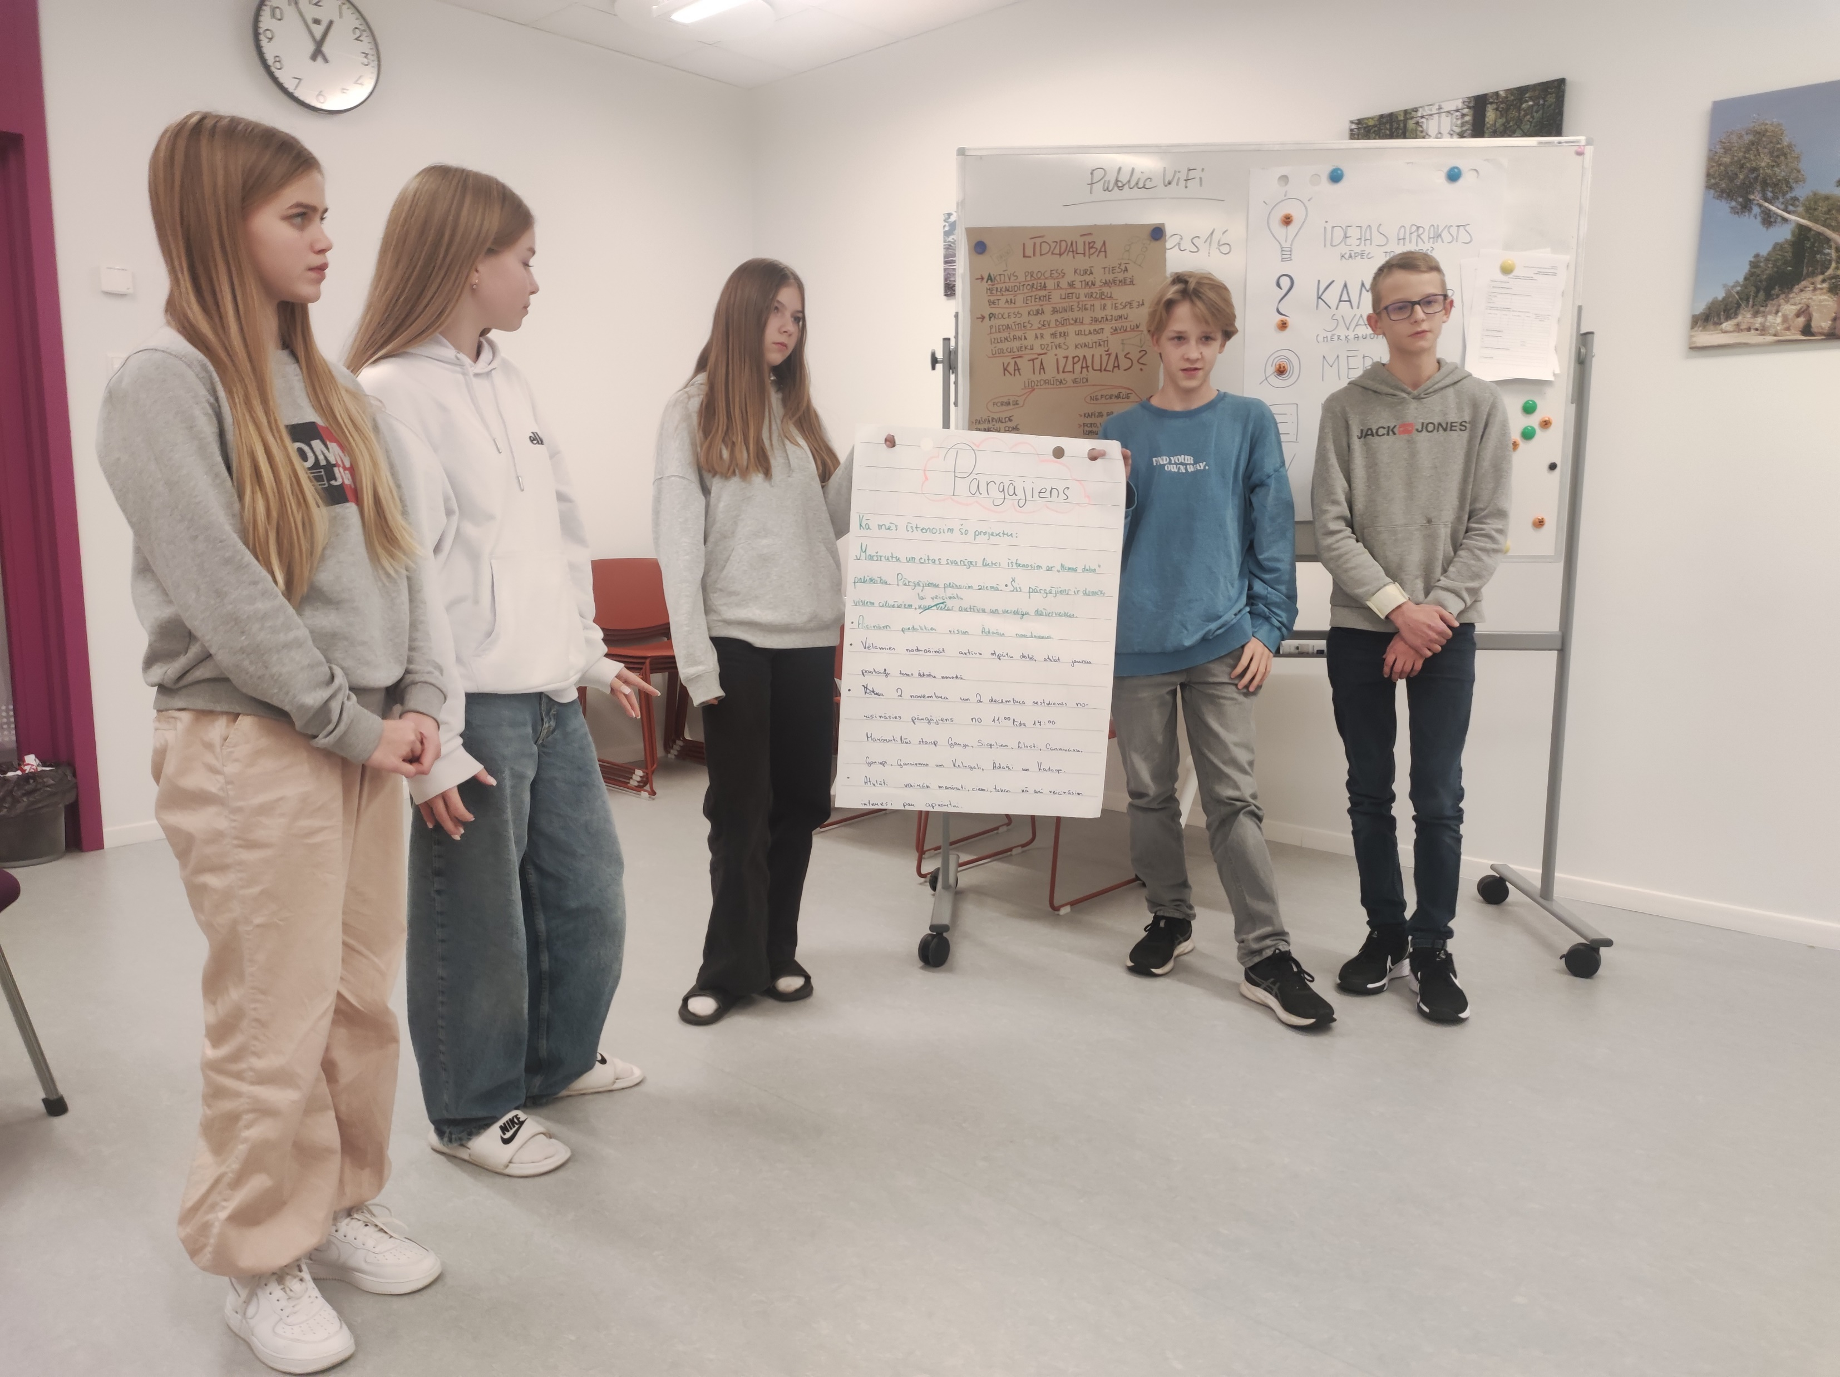
Jaunatnes darbinieki
Carnikava - telpa
Ādažu novads – mobilais darbs
Pusslodze - Darba laiks 14:00 – 20:00 (ceturtdiena, piektdiena)
Pusslodze

Slide 3
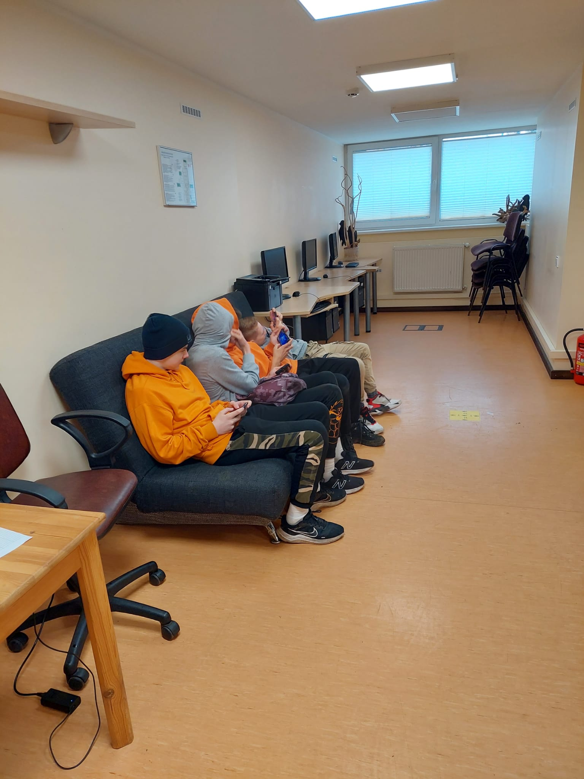
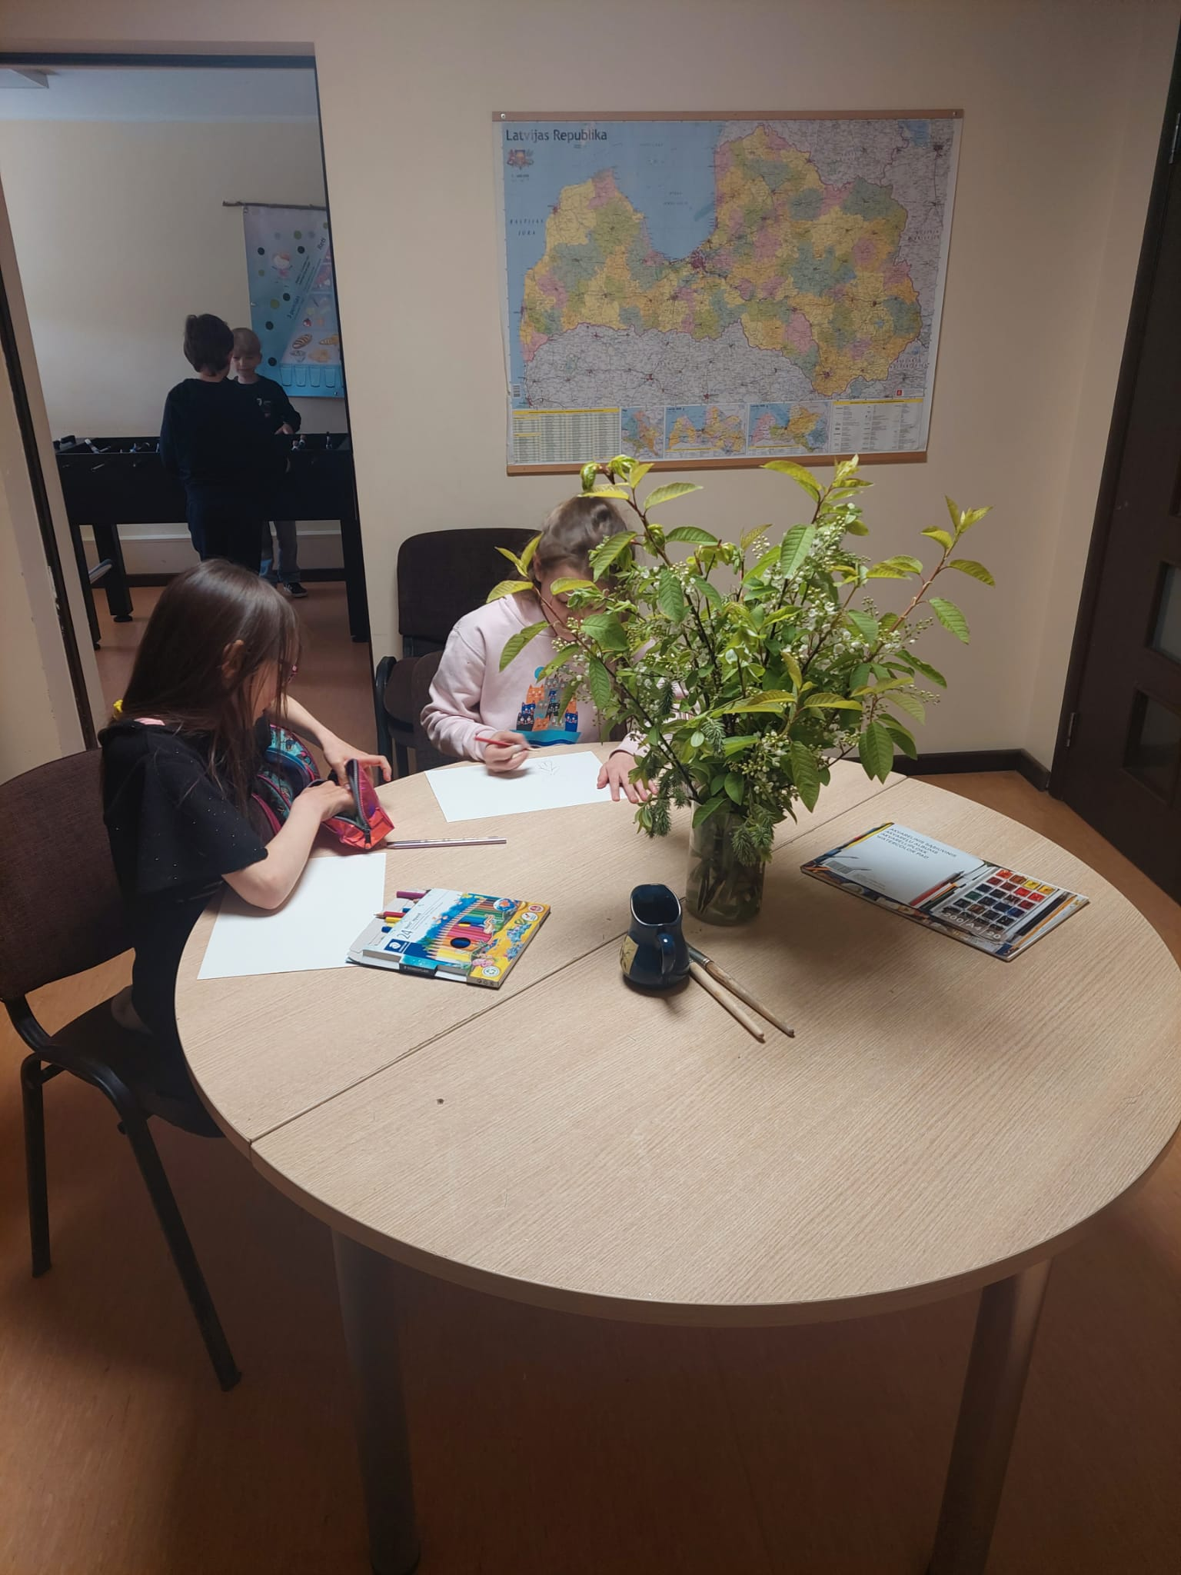
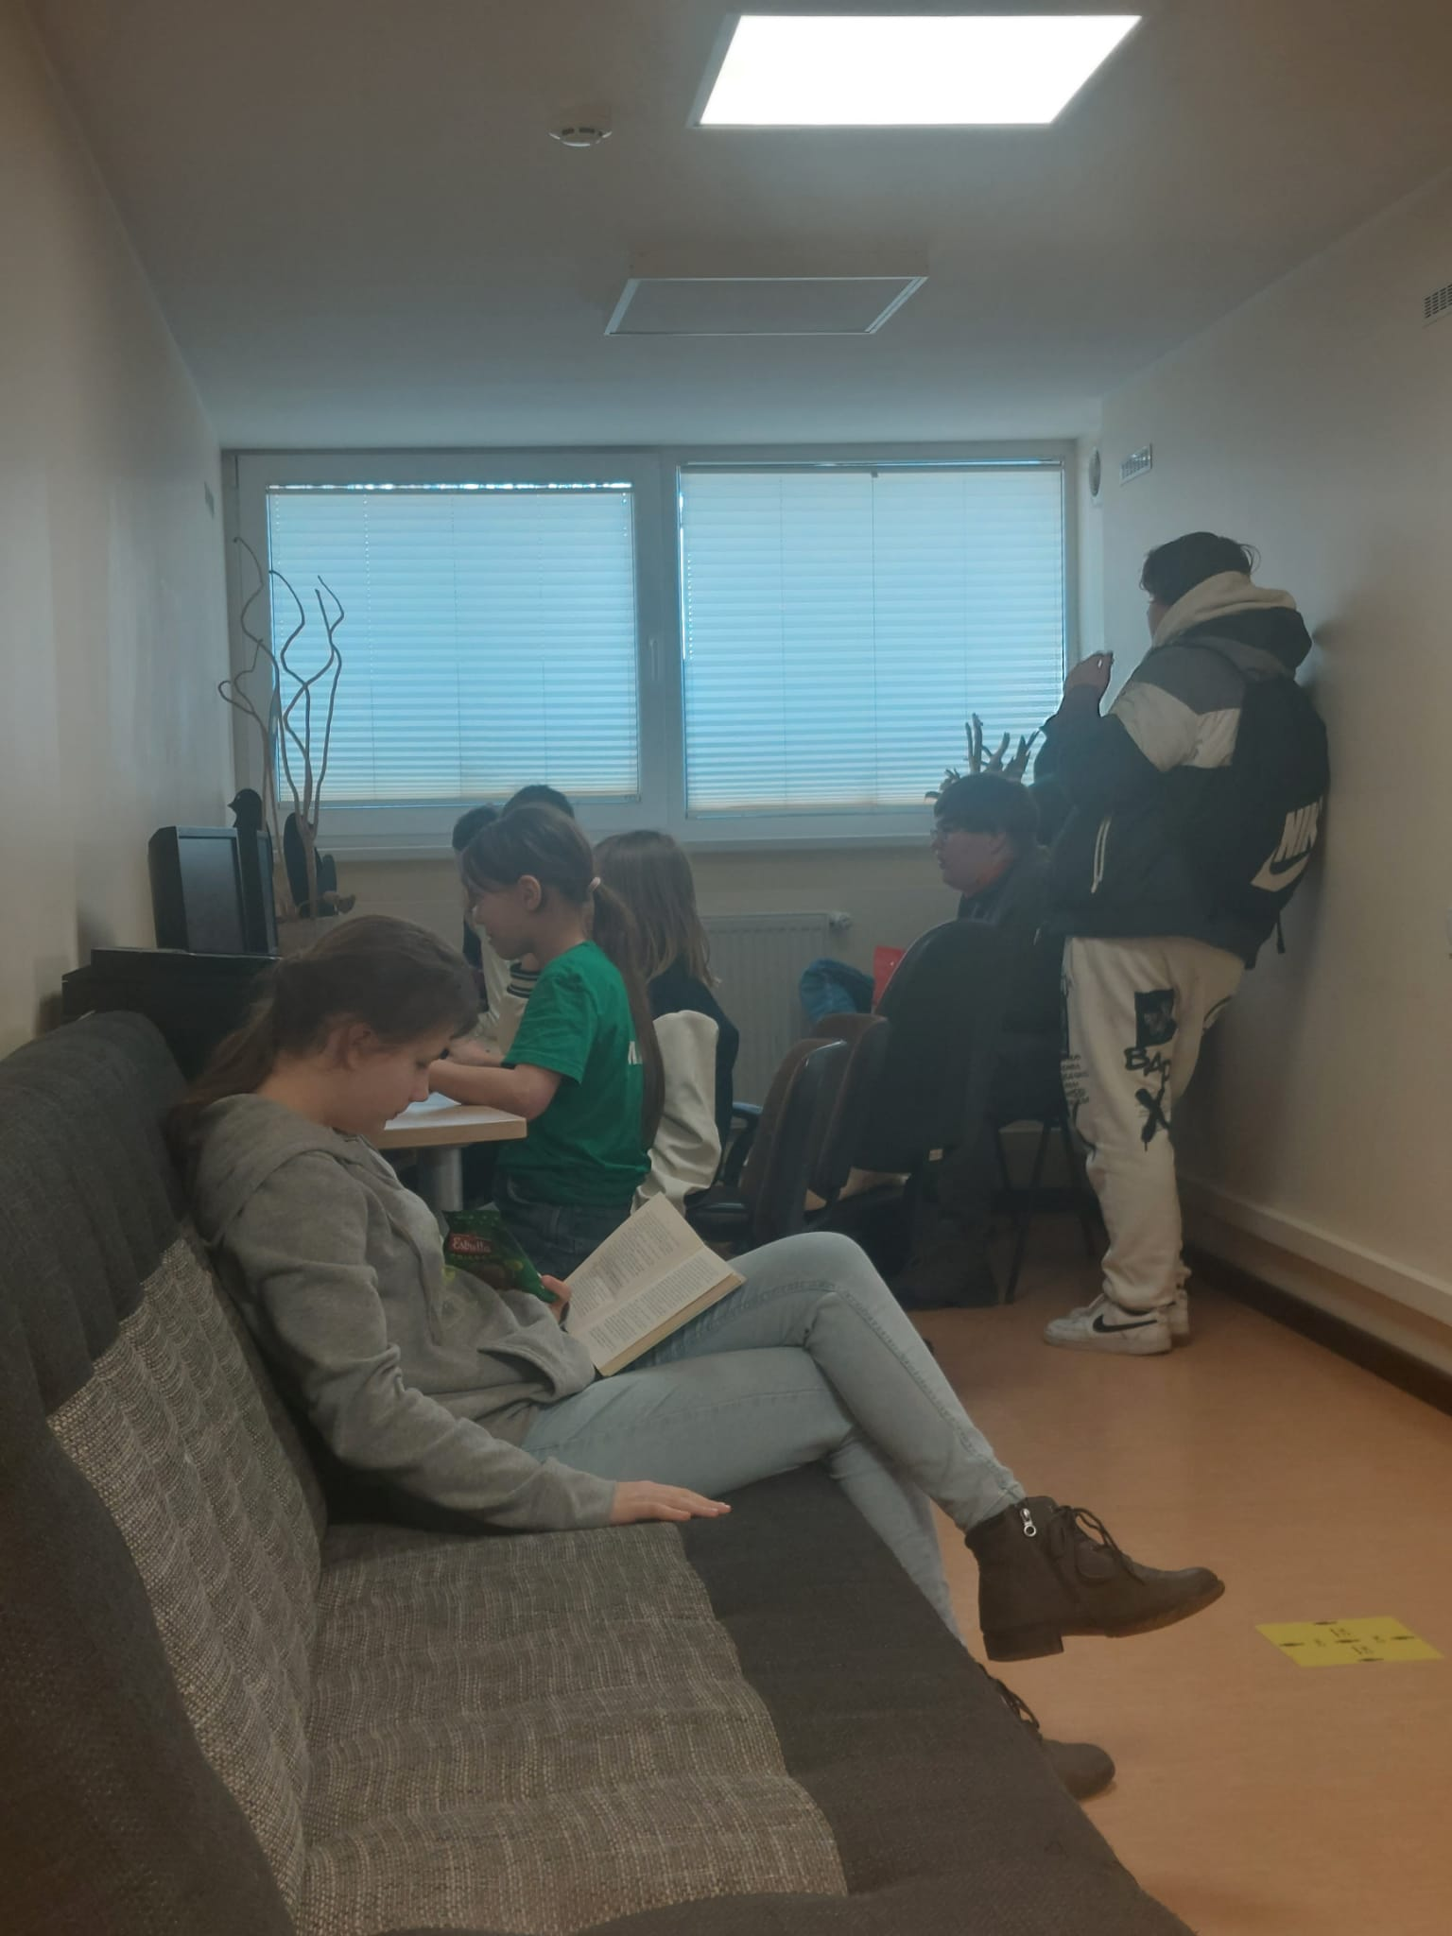
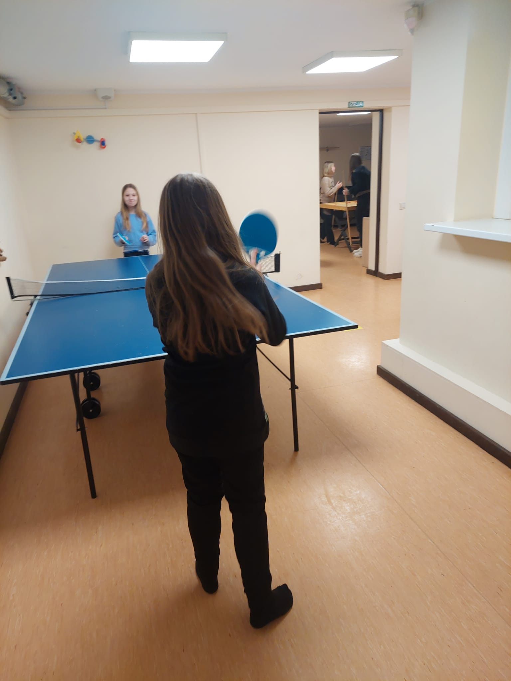
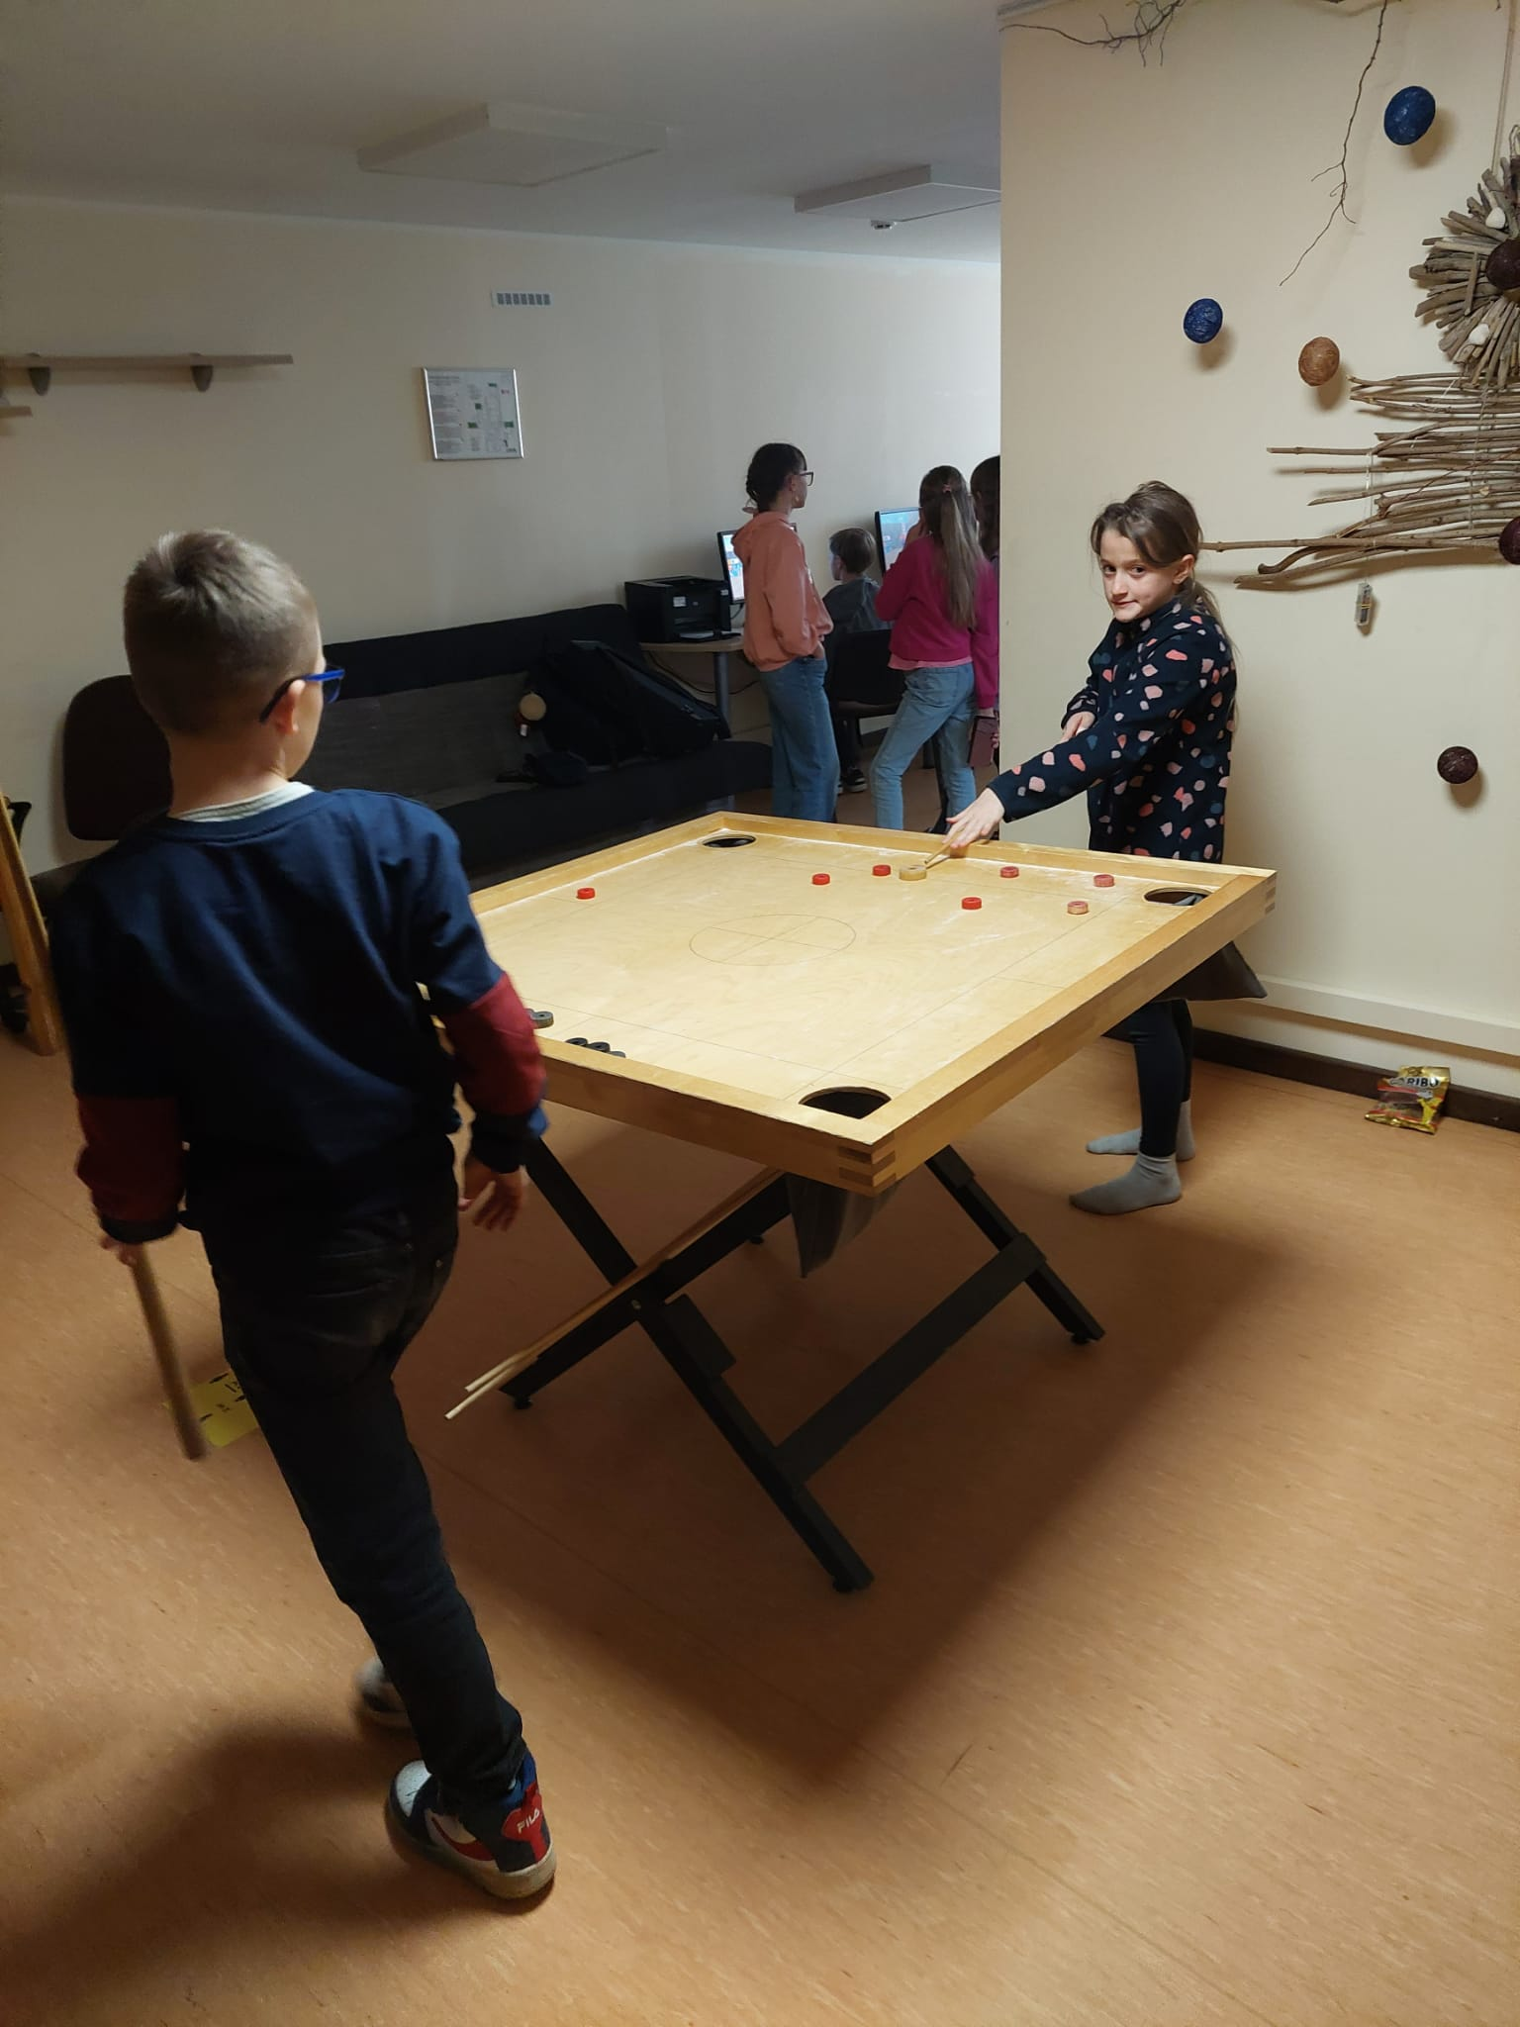
Brīvā laika pavadīšanas telpa
Vesela slodze - Bērnu brīvā laika koordinators (darba dienas13:00-19:00)

Slide 4
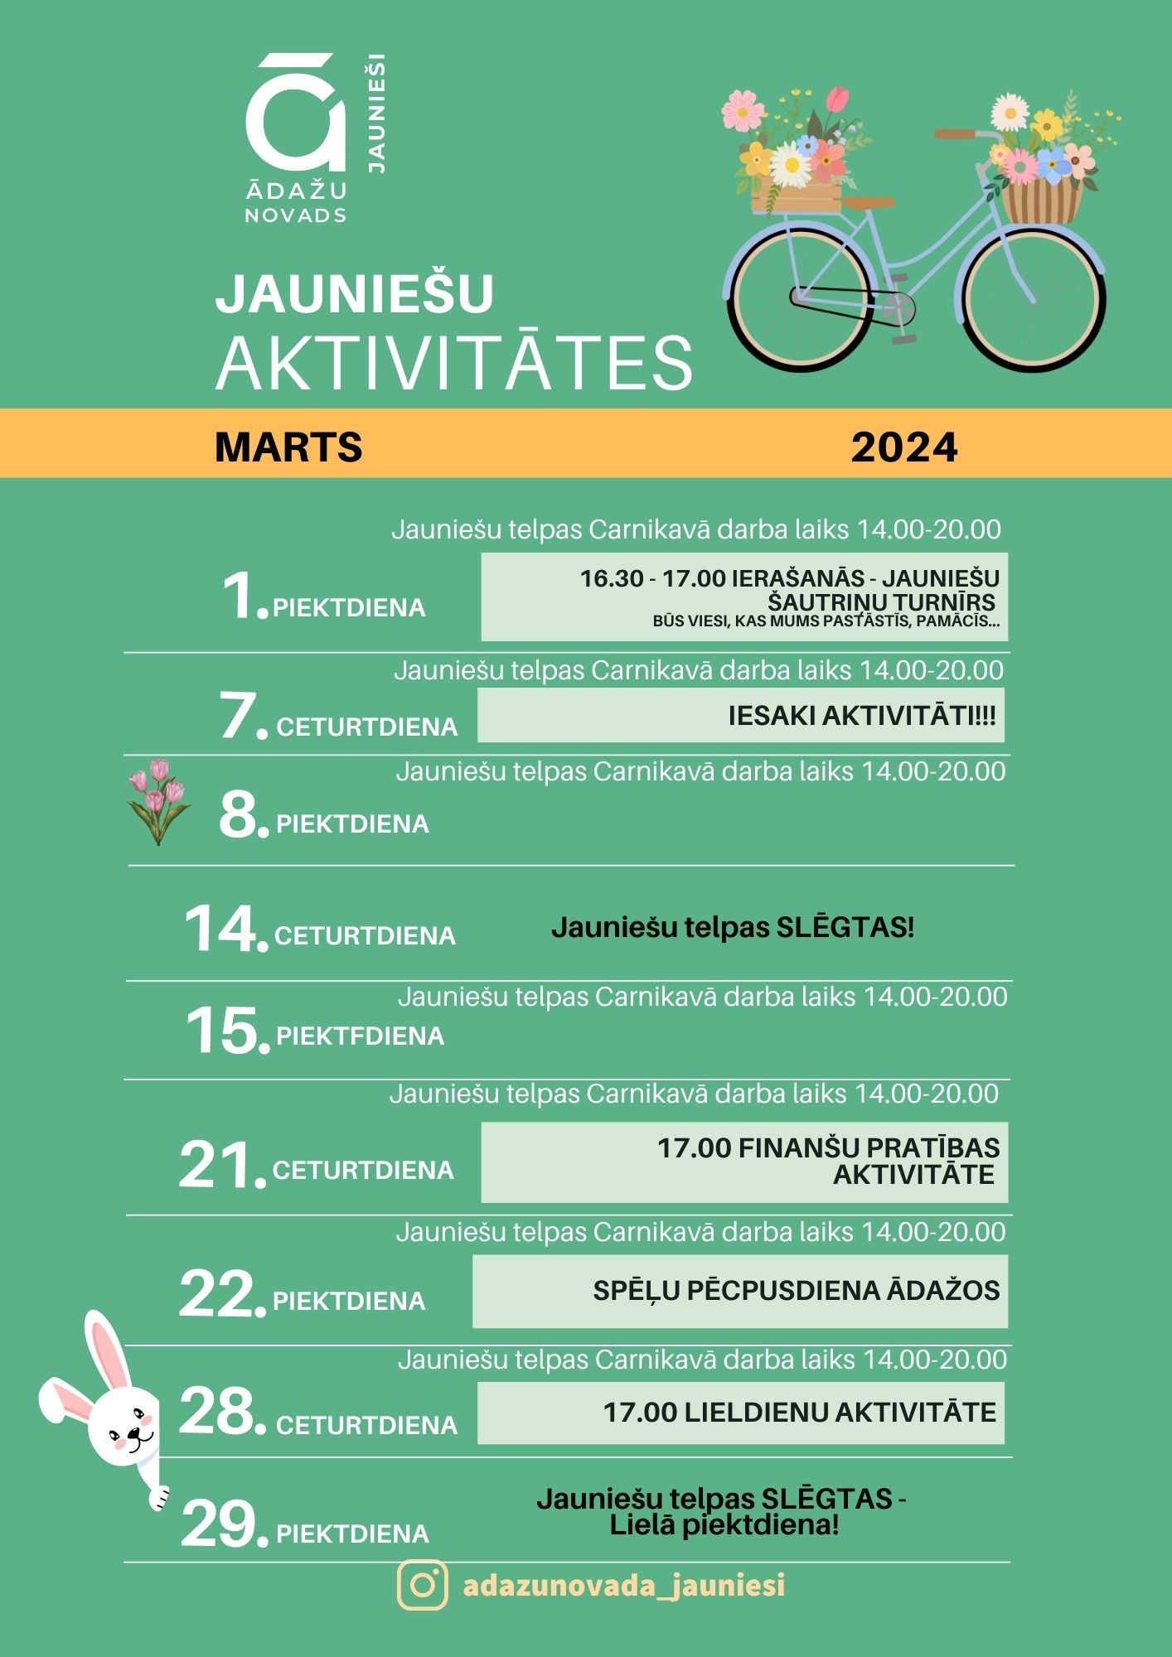
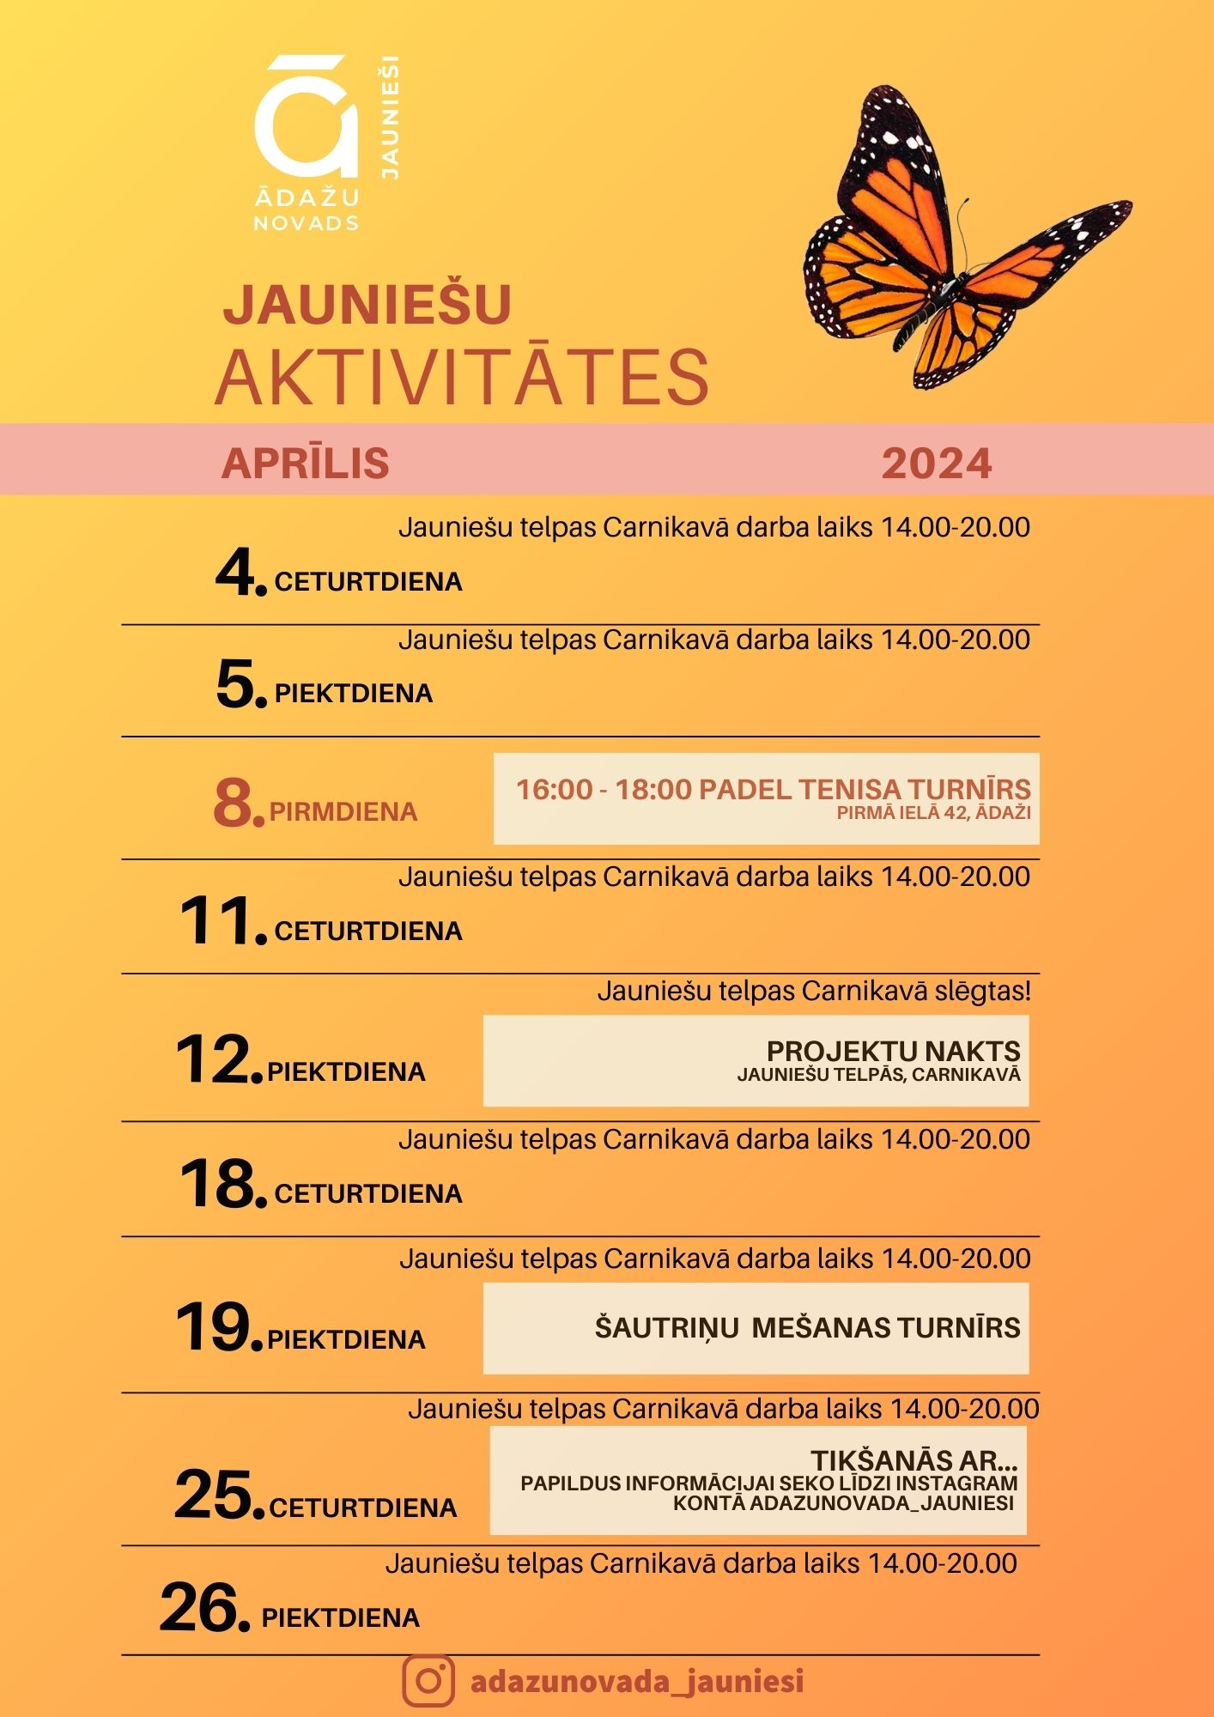
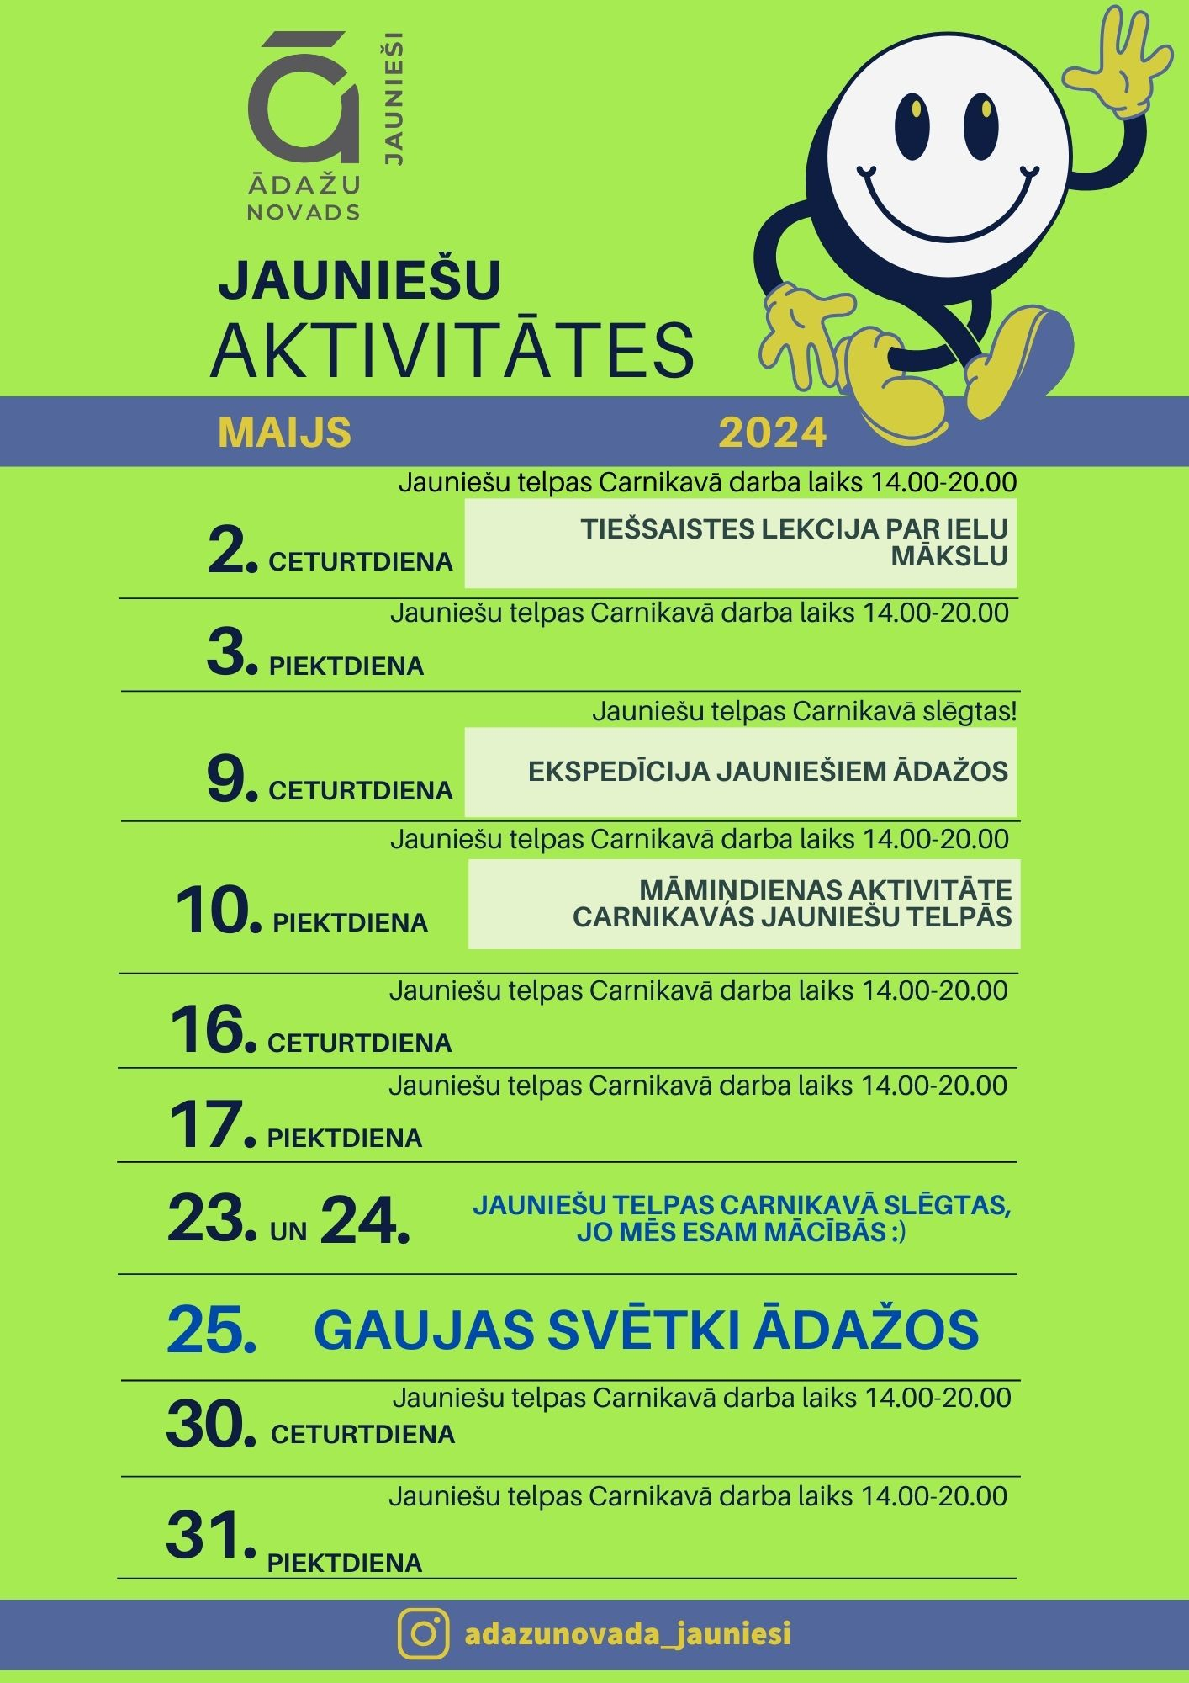
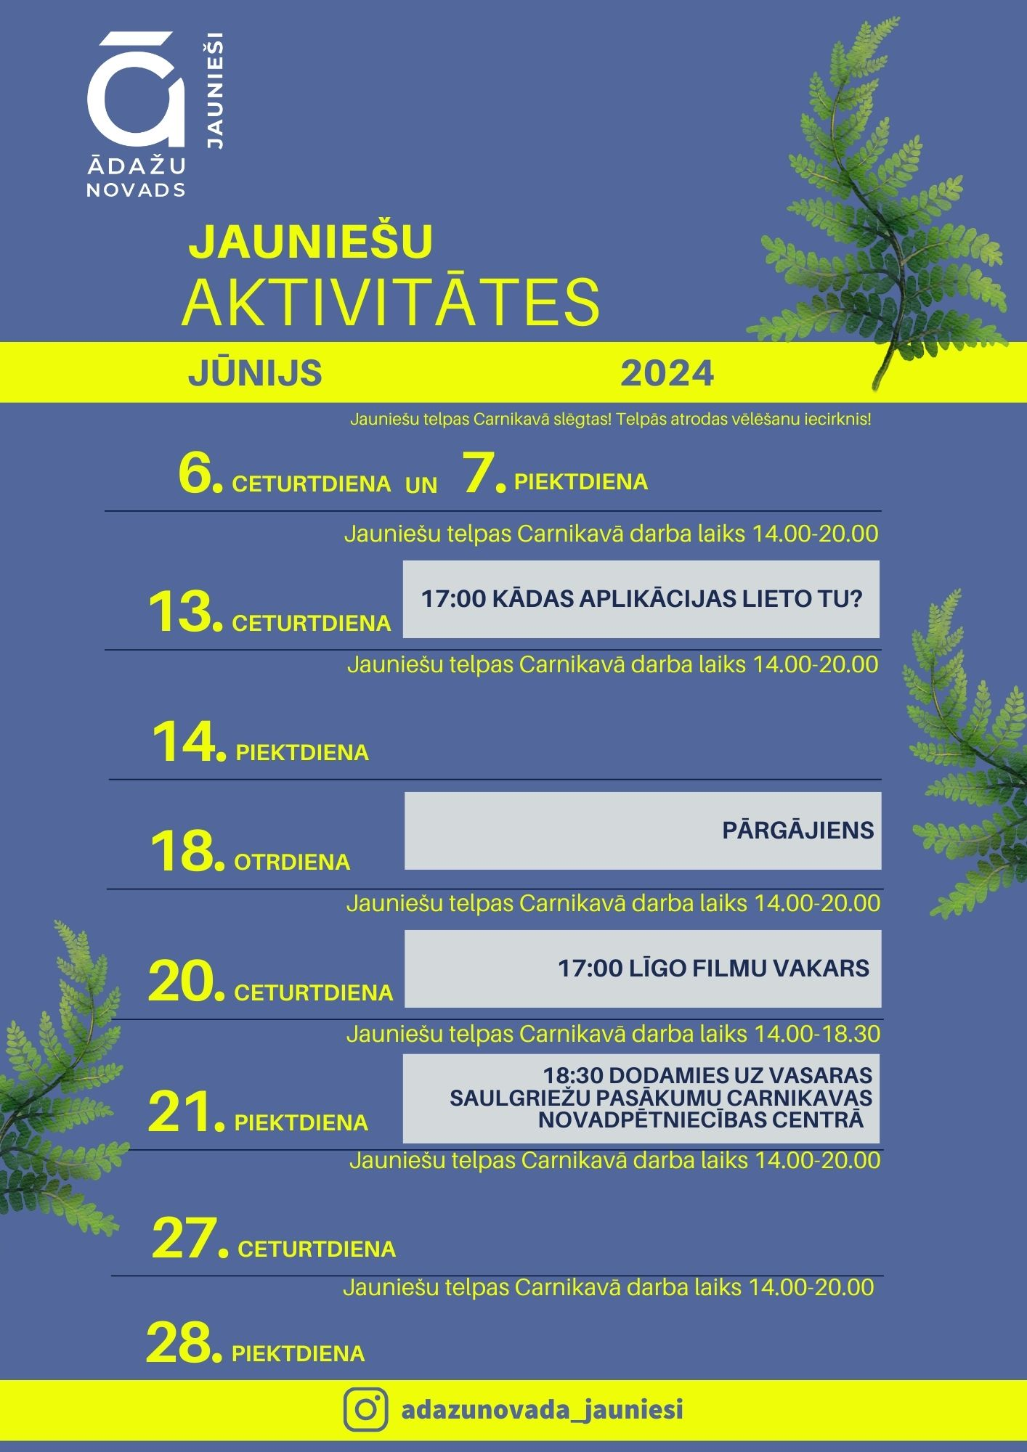
Iecere – padarīt efektīvāku darbu!
Bērni + jaunieši = lietderīgs brīvais laiks
Plānotas aktivitātes
Strādā ar bērniem un jauniešiem jaunatnes darbinieks

Slide 5
Paldies par uzmanību!
Jaunatnes lietu speciāliste
Ieva Pelcmane

